Slide 1
Beautiful soup套件爬取應用
壽險資訊查詢系統
第一組：林文國、曹珈嘉、王維德

Slide 2
壹
壽險簡介
目錄
貳
計畫發想
參
Code Demo

Slide 3
第一部分
壽險簡介

Slide 4
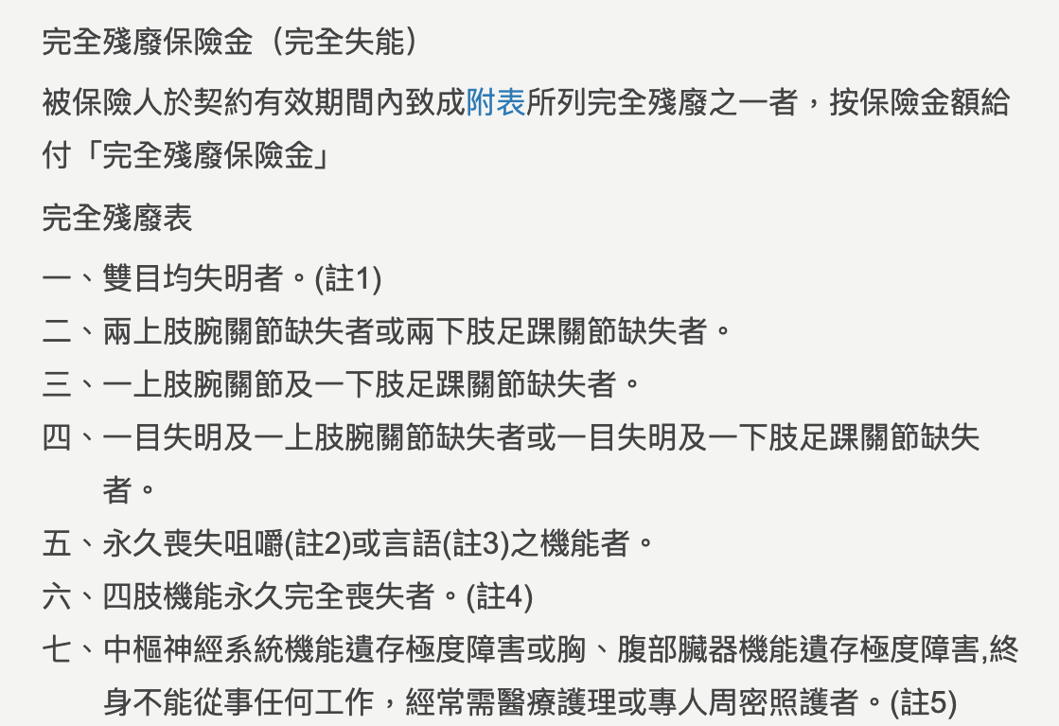
壽險理賠條件與項目
身故與完全失能保險金
被保險人於契約有效期間內身故者，按保險金額給付「身故保險金」
符合右列條件者，按保險金額給付「完全失能保險金」

Slide 5
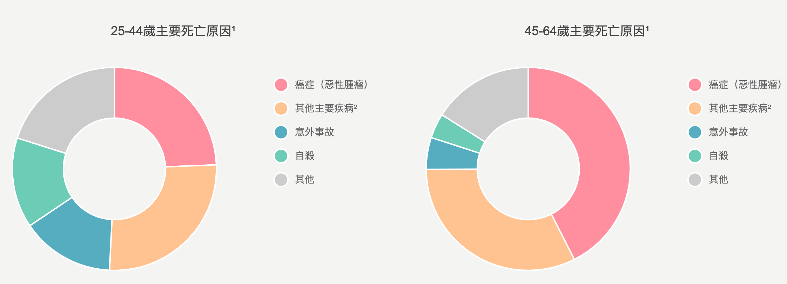
壽險與其重要性
拜媒體頻繁的報導所賜，民眾總以為意外事故發生機率很高，但疾病才是導致死亡的最大因素。 25-44歲疾病身故的比例高達50%，45-64歲更是提高到75%。 若是認為意外比較容易發生，想以意外險來取代壽險，那麼你將會有一半以上的機率一無所獲， 除非你能決定你要怎麼死，不然你的家人依然暴露在財務危機的風險之中。

Slide 6
第二部分
計畫發想

Slide 7
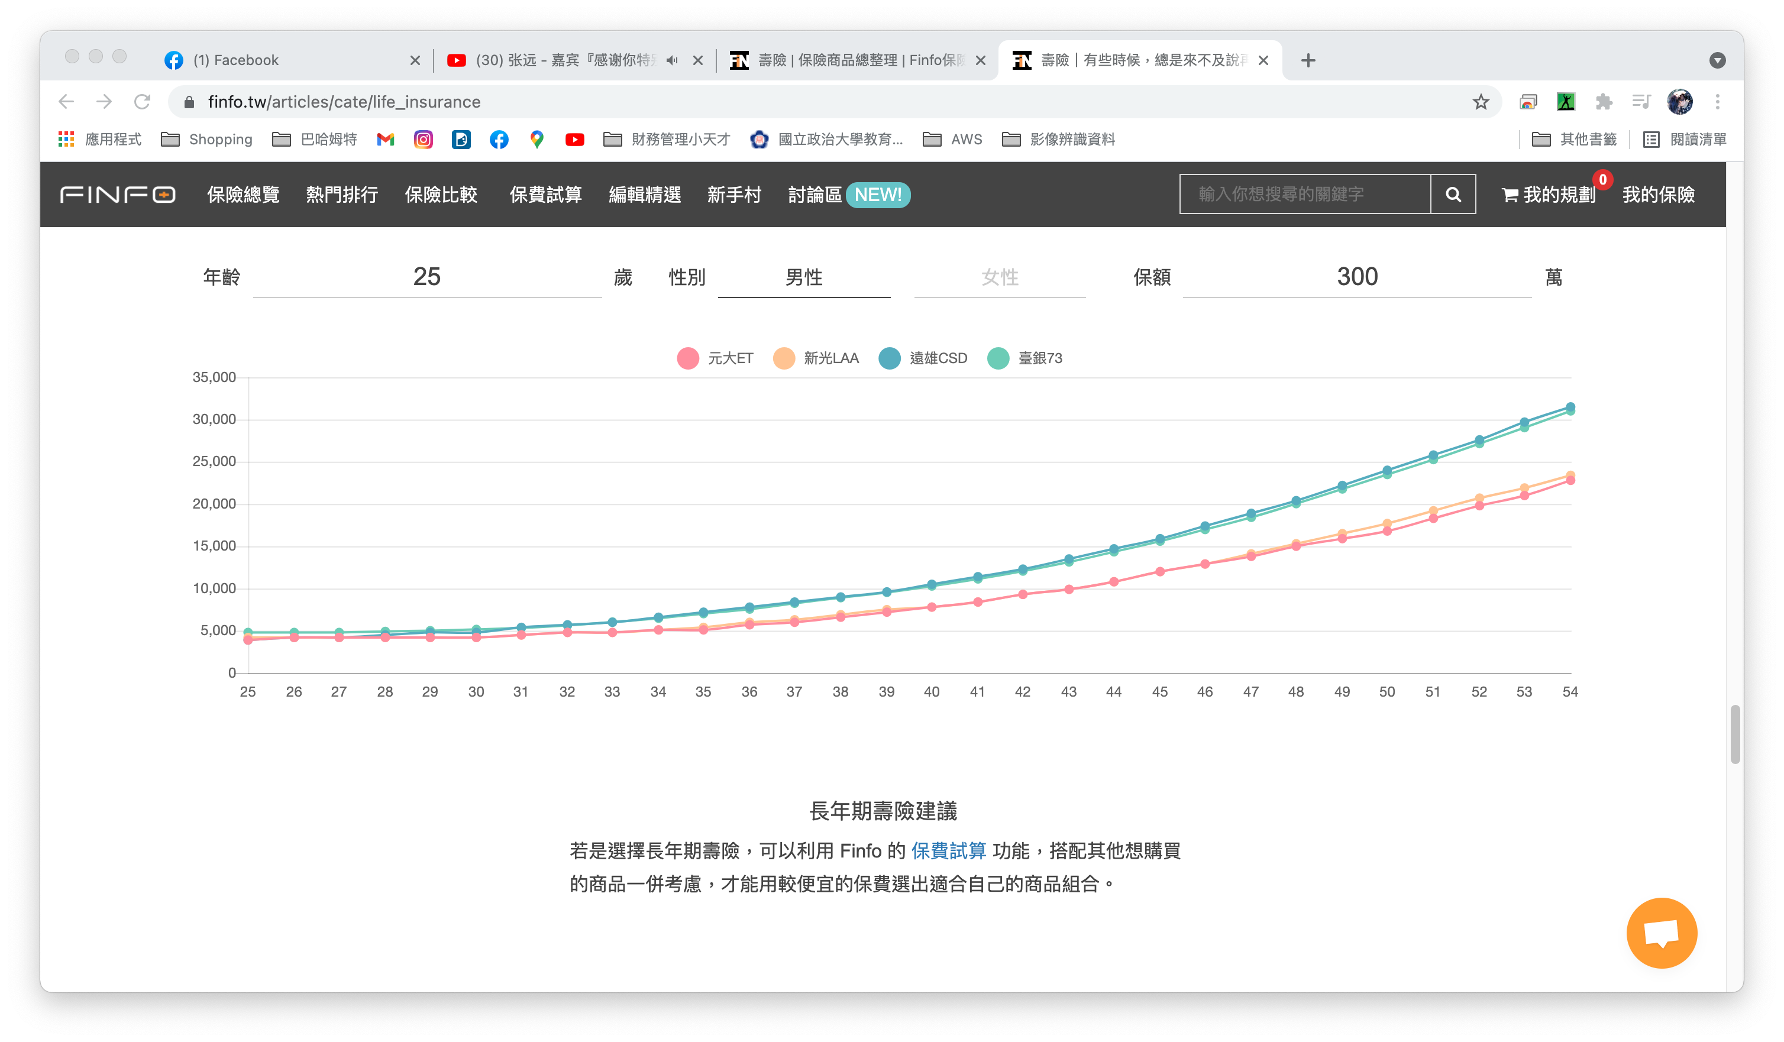
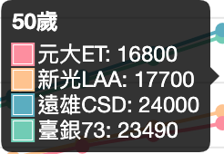
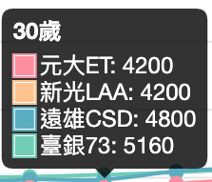
壽險資訊查詢系統
由於壽險的保費會因被保險人年紀而有不同的費率，因此我們目前的構想是製作壽險資訊查詢系統，除了能讓使用者快速查詢保單資料外也希望能增加以年齡查詢保費的功能

Slide 8
第三部分
Code Demo

Slide 9
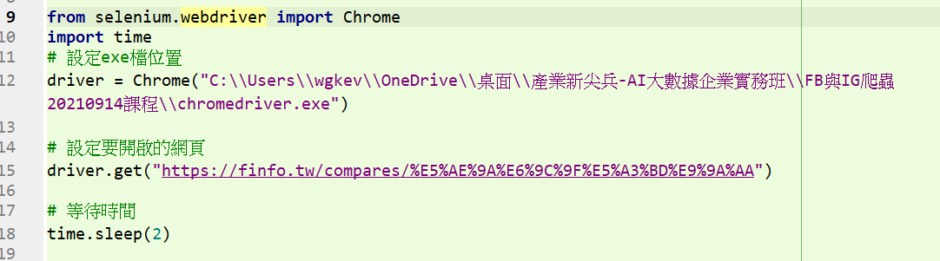

Slide 10
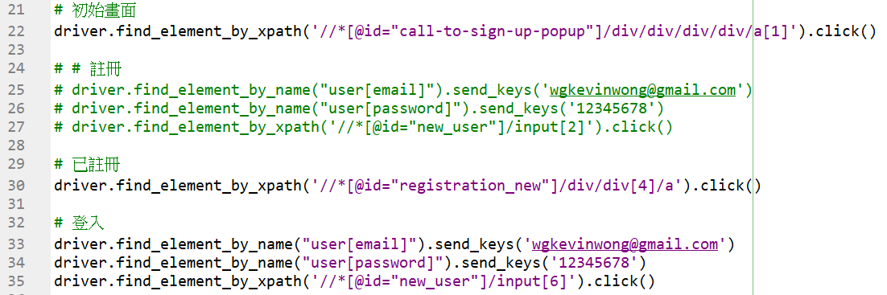

Slide 11
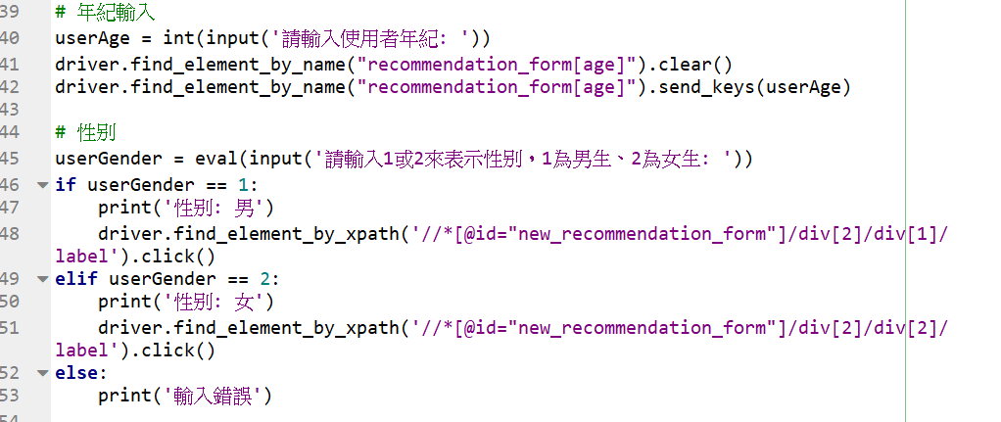

Slide 12
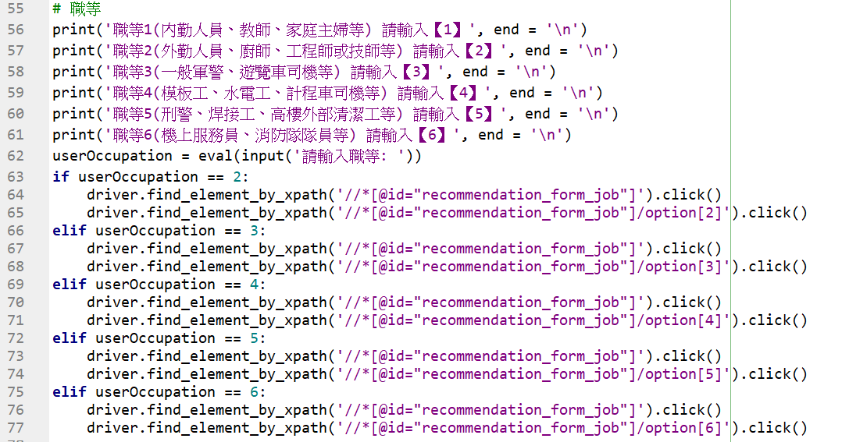

Slide 13
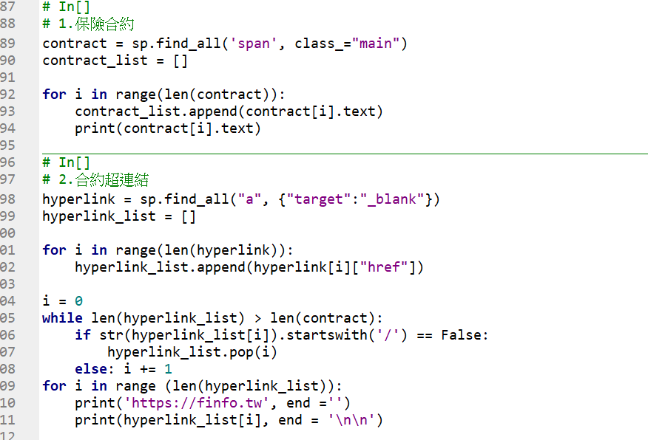

Slide 14
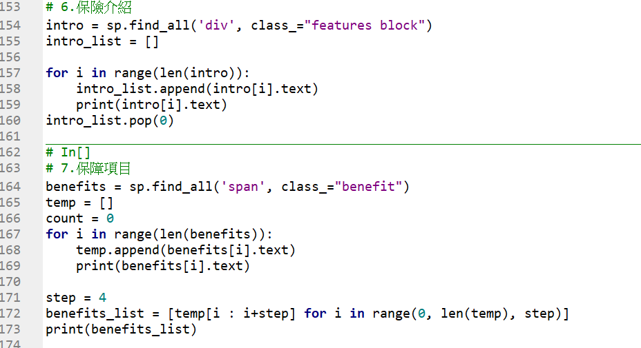

Slide 15
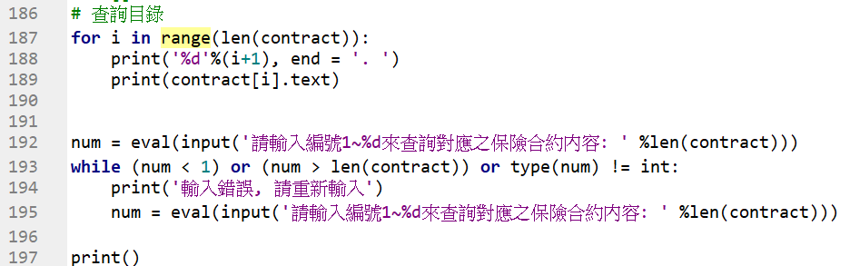

Slide 16
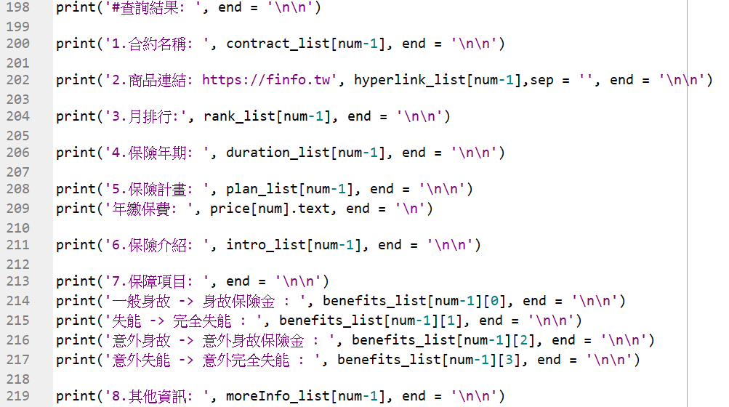

Slide 17
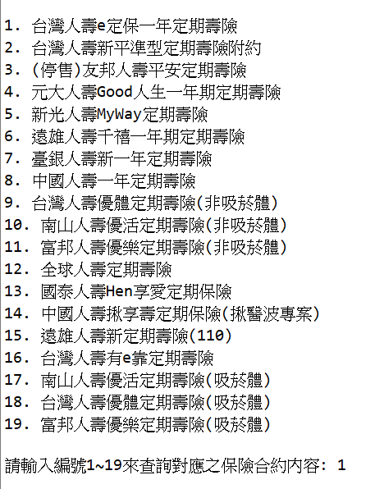
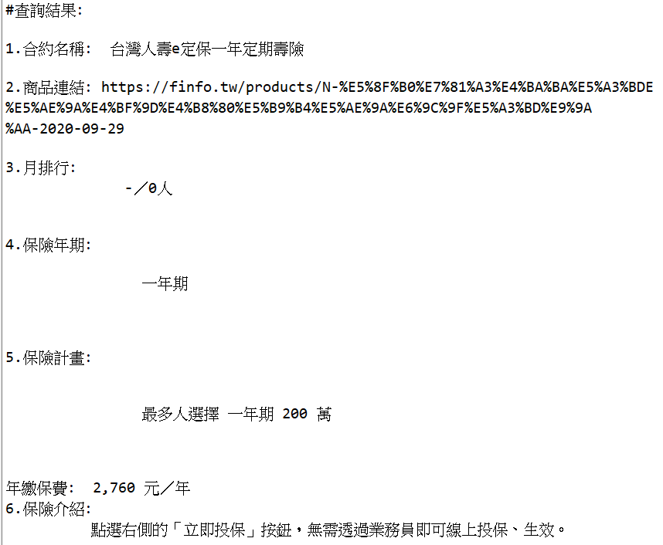

Slide 18
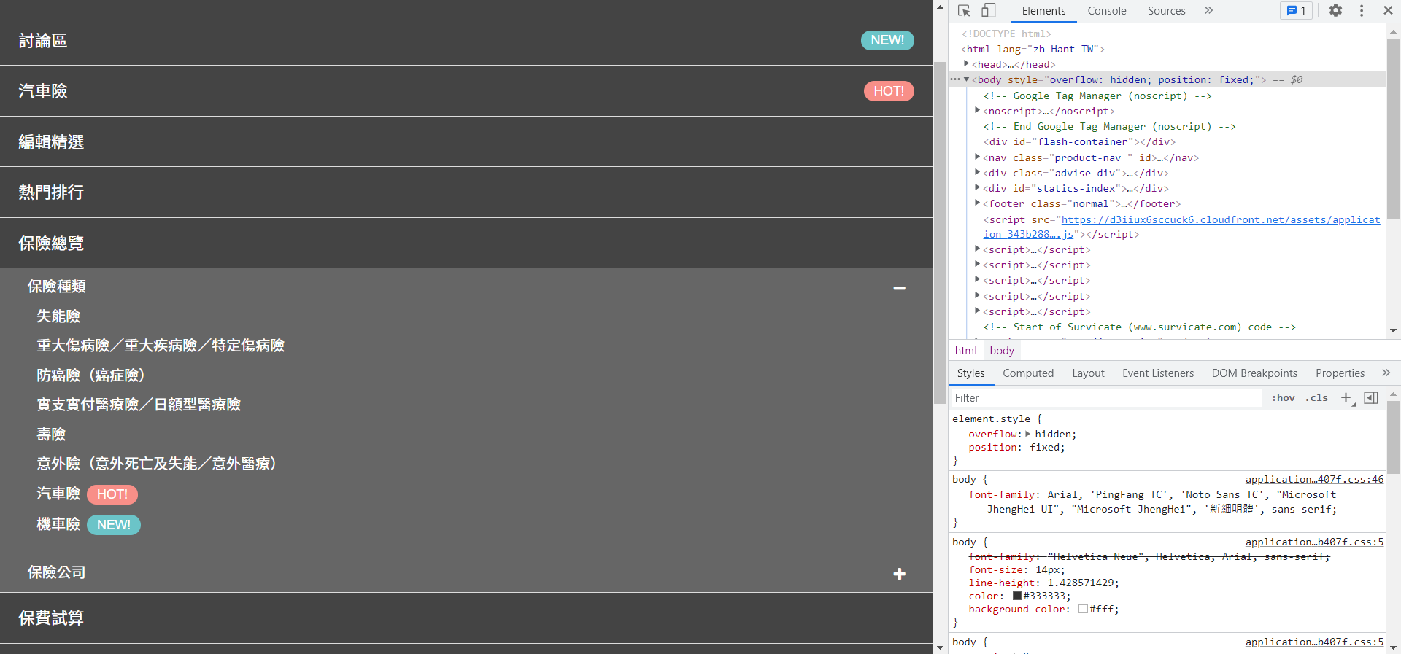
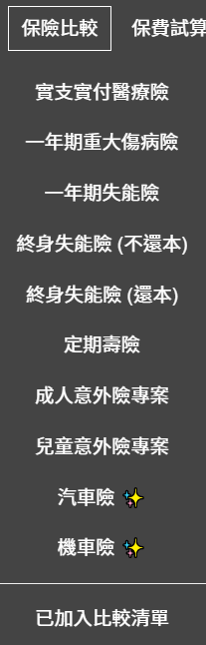

Slide 19
Ｔhank you.

